Slide 1


4.1 XilinxFPGA器件

Slide 2


目录 | CONTENT
1
4.1.1 Nexys 4 DDR开发板介绍
2
4.1.2 主要外围接口电路介绍

Slide 3
4.1.1 Nexys 4 DDR开发板介绍
本书实验所采用的Nexys 4 DDR开发板搭载了Xilinx®Artix™-7 FPGA芯片，是一个打开即用型的数字电路开发平台，帮助使用者能够在课堂环境下实现诸多工业领域的应用。
Nexys 4 DDR开发板集成了USB、以太网和其它端口，内置了加速度计，温度传感器，微机电系统数字麦克风，扩音器和大量的I/O设备等外设。

Slide 4
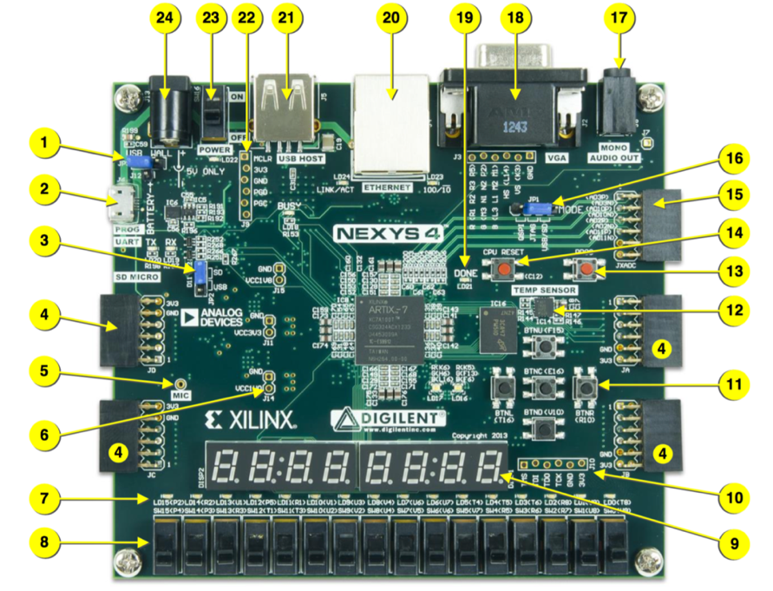
图4.1Nexys 4 DDR开发板

Slide 5
表4.1 Nexys 4 DDR开发板功能说明
编号 | 构件描述 | 编号 | 构件描述
1 | 电源选择跳线 | 13 | FPGA复位按钮
2 | UART/JTAG共享USB接口 | 14 | CPU复位按钮
3 | 外部配置条线（SD/USB） | 15 | 用于XADC信号的Pmod
4 | Pmod端口 | 16 | 程序模式选择
5 | 麦克风 | 17 | 音频接口
6 | 电源测试点 | 18 | VGA接口
7 | 16×LED | 19 | FPGA编程完成LED
8 | 16×开关 | 20 | 以太网端口
9 | 8×7段数码管 | 21 | USB主机端口
10 | JTAG端口 | 22 | PIC24编程端口
11 | 5×按键 | 23 | 电源开关
12 | 温度传感器 | 24 | 外接电源

Slide 6
4.1.2 主要外围接口电路介绍
Nexys 4 DDR Aritix-7 FPGA引脚分配
LED灯电路
拨码开关电路
按键电路
数码管电路

Slide 7
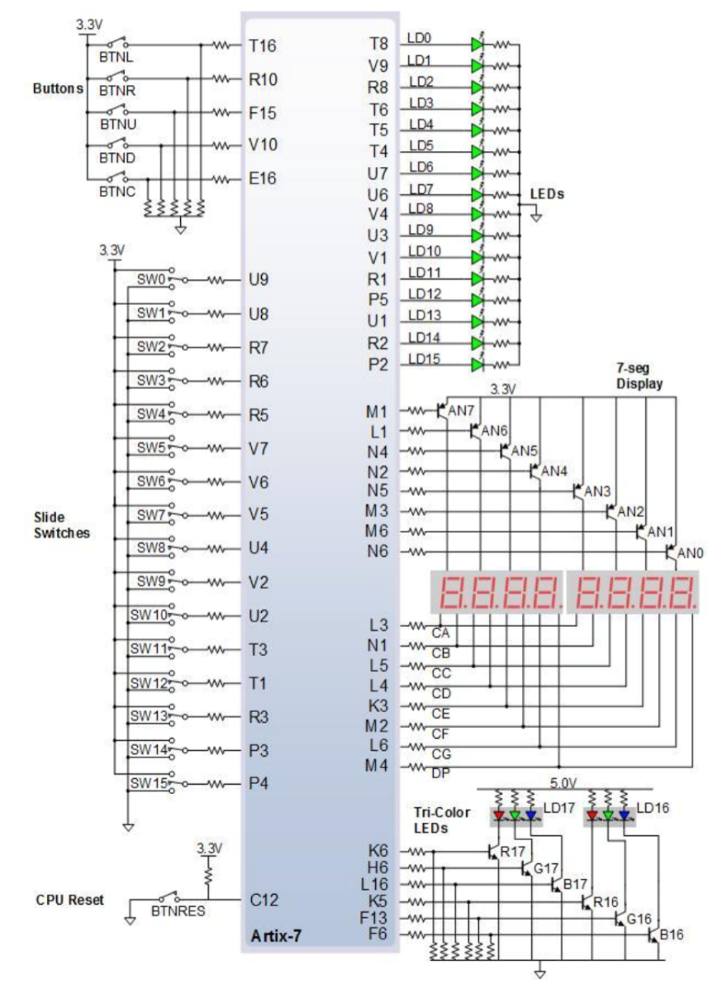
Nexys 4 DDR Aritix-7 FPGA引脚分配
板卡中主要外围接口电路包含16个拨动开关、5个按键、16个独立的LED指示灯和8位7段数码管，如图4.2所示
图4.2 板卡外设电路

Slide 8
表4.2板卡I/O信号与Nexys 4 DDR Aritix-7 FPGA引脚分配表
LED信号 | FPGA引脚 | 数码管信号 | FPGA引脚 | SW信号 | FPGA引脚 | 其他I/O信号 | FPGA引脚
LD0 | H17 | CA | T10 | SW0 | J15 | BTNC | N17
LD1 | K15 | CB | R10 | SW1 | L16 | BTNU | M18
LD2 | J13 | CC | K16 | SW2 | M13 | BTNL | P17
LD3 | N14 | CD | K13 | SW3 | R15 | BTNR | M17
LD4 | R18 | CE | P15 | SW4 | R17 | BTND | P18
LD5 | V17 | CF | T11 | SW5 | T18
LD6 | U17 | CG | L18 | SW6 | U18 | 时钟 | 引脚
LD7 | U16 | DP | H15 | SW7 | R13 | CLK100MHZ | E3
LD8 | V16 | AN[0] | J17 | SW8 | T8
LD9 | T15 | AN[1] | J18 | SW9 | U8
LD10 | U14 | AN[2] | T9 | SW10 | R16
LD11 | T16 | AN[3] | J14 | SW11 | T13
LD12 | V15 | AN[4] | P14 | SW12 | H6
LD13 | V14 | AN[5] | T14 | SW13 | U12
LD14 | V12 | AN[6] | K2 | SW14 | U11
LD15 | V11 | AN[7] | U13 | SW15 | V10

Slide 9
LED灯电路
当FPGA输出为高电平时，相应的LED点亮；否则，LED熄灭。板上配有16个LED。在实验中灵活应用，可用作标志显示或代码调试结果显示。
图4.2 板卡外设电路

Slide 10
拨码开关电路
使用16位拨码开关时需要注意：当开关拨到下挡时，表示FPGA输入为低电平。
图4.2 板卡外设电路

Slide 11
按键电路
板上配有5个按键，当按键按下时，表示FPGA的相应输入脚为高电平。在开发学习过程中，建议每个工程项目都有一个复位输入，这样有利于代码调试。
图4.2 板卡外设电路

Slide 12
数码管电路
板卡使用的是两个4位带小数点的七段共阳数码管，每一位都由七段LED组成。每一段LED可以单独描述，当相应的输出脚为低电平时，该段位的LED点亮。
图4.2 板卡外设电路

Slide 13
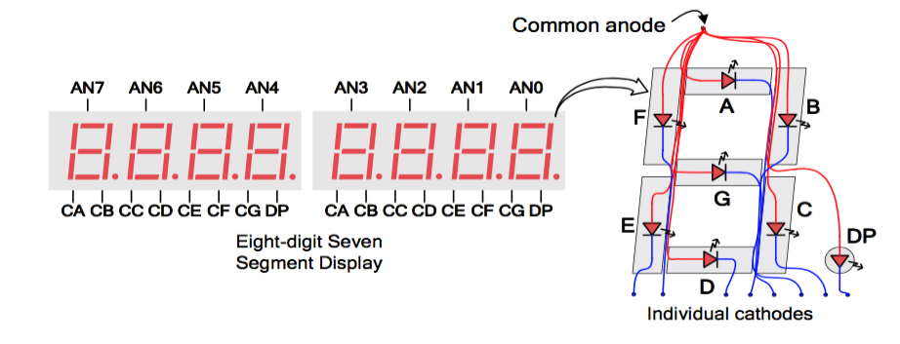
每一位数码管的七段LED的阳极都连接在一起，形成共阳极节点，七段LED的阴极都是彼此独立的如图4.3所示。
图4.3 共阳极电路节点

Slide 14
实际应用中，经常需要多个数码管显示，一般采取动态扫描显示方式。这种方式利用了人眼的滞留现象，即多个发光管轮流交替点亮。板卡上的8个数码管，只要在刷新周期1～16ms（对应刷新频率为1kHz~60Hz）期间使8个数码管轮流点亮一次（每个数码管的点亮时间就是刷新周期的1/8），则人眼感觉不到闪烁，宏观上仍可看到8位LED同时显示的效果。

Slide 15
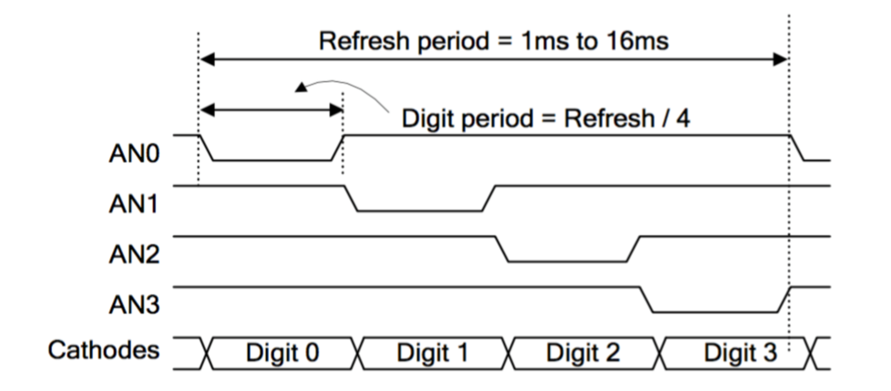
8位数码管的扫描控制时序图如图4.4所示，当数码管对应的阳极信号为高电平时，控制器必须按照正确的方式驱动相应数码管的阴极为低电平。
图4.4 4位数码管时序图

Slide 16
4.2 VIVADO设计流程

Slide 17
目录 | CONTENT
1
4.2.1 新建工程
2
4.2.2 设计文件输入
3
4.2.3 功能仿真
4
4.2.4 设计综合
5
4.2.5 工程实现

Slide 18
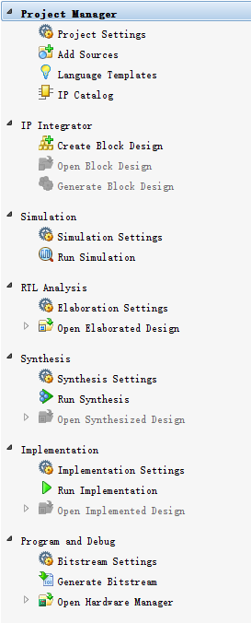
Vivado设计分为Project Mode和Non-project Mode两种模式,一般简单设计中,我们常用的是Project Mode。在本节中,我们通过一个实验案例,按步骤完成Vivado的整个设计流程。在本次实验中,将会学习如何使用Xilinx Vivado 2016.2创建、综合、实现等功能。本实验通过编写点亮LED灯实验来展示使用Xilinx Vivado来进行基本的FPGA设计。实验流程如图4.5所示。
图4.5 实验流程图
4.6 Vivado流程处理主界面

Slide 19
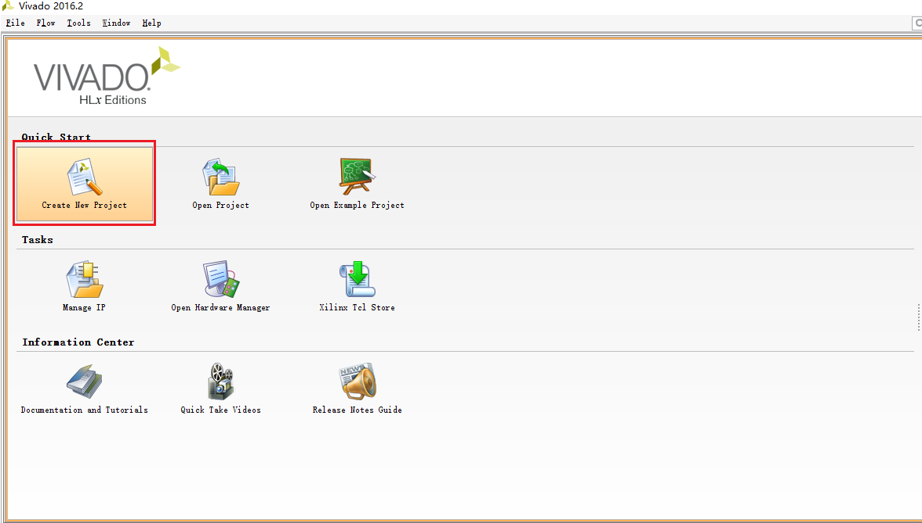
4.2.1 新建工程
1.打开Vivado 2016.2 开发工具。可通过桌面快捷方式或开始菜单中Xilinx Design Tools->Vivado 2016.2下的Vivado 2016.2 打开软件。开启后，界面如图4.7所示：
图4.7 Vivado 2016.2开始界面

Slide 20
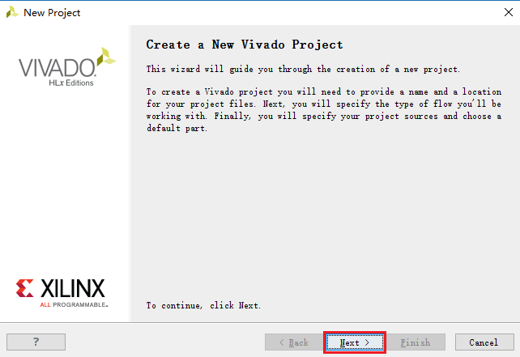
2.单击图4.7界面中Create New Project图标，弹出新建工程向导如图4.8所示，点击Next。
图4.8 新建工程向导

Slide 21
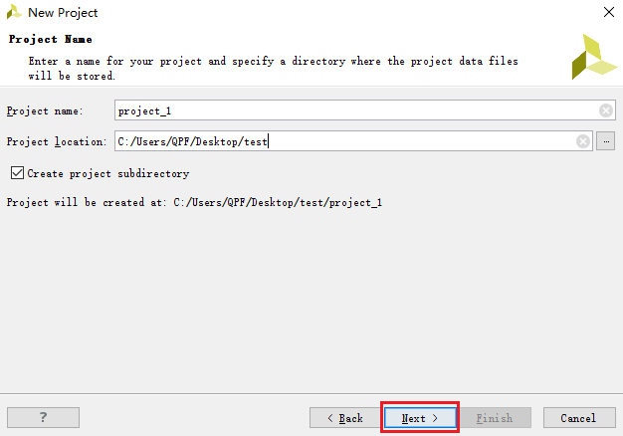
3.弹出如图4.9所示界面，输入工程名称、选择工程存储路径，并勾选Create project subdirectory选项，为工程在指定存储路径下建立独立的文件夹，设置完成后，点击Next。注意：工程名称和存储路径中不能出现中文和空格，建议工程名称以字母、数字、下划线来组成。
图4.9 工程名称和存储路径设置窗口

Slide 22
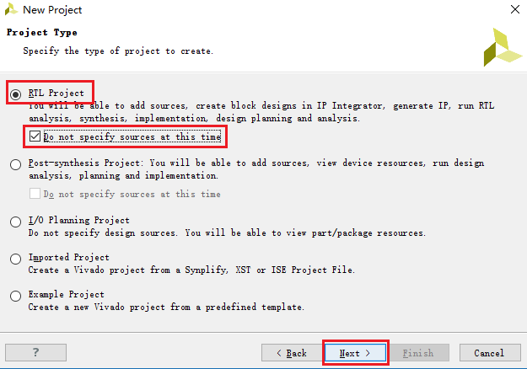
4.在弹出的图4.10所示界面中，选择RTL Project一项，并勾选Do not specify sources at this time，勾选该选项是为了跳过在新建工程的过程中添加设计源文件，点击Next。
图4.10 项目类型选择窗口

Slide 23
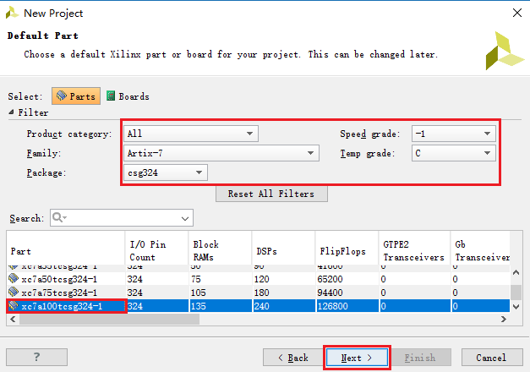
5.在图4.11所示界面中，根据使用的FPGA开发平台，选择对应的FPGA目标器件。本节FPGA采用Artix-7 XC7A100T-1CSG324C的器件，即Family和Subfamily均为 Artix-7，封装形式（Package）为CSG324，速度等级（Speed grade）为-1，温度等级（Temp Grade）为C），点击Next。
图4.11 FPGA目标器件选择窗口

Slide 24
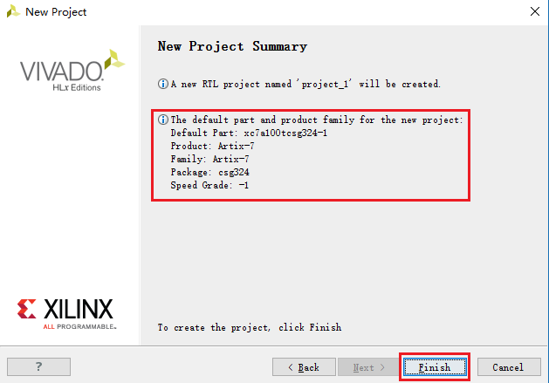
6.在弹出的图4.12所示界面中，确认相关信息与设计所用的FPGA器件信息是否一致，一致请点击Finish，不一致，请返回上一步修改。
图4.12 FPGA器件信息确认窗口

Slide 25
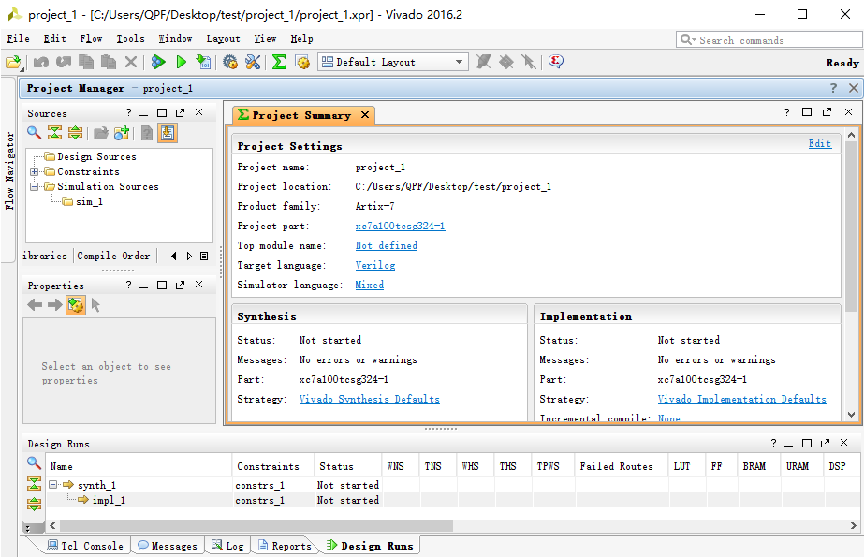
7.得到如图4.13所示的空白Vivado工程界面，完成空白工程新建。
图4.13 空白Vivado工程界面

Slide 26
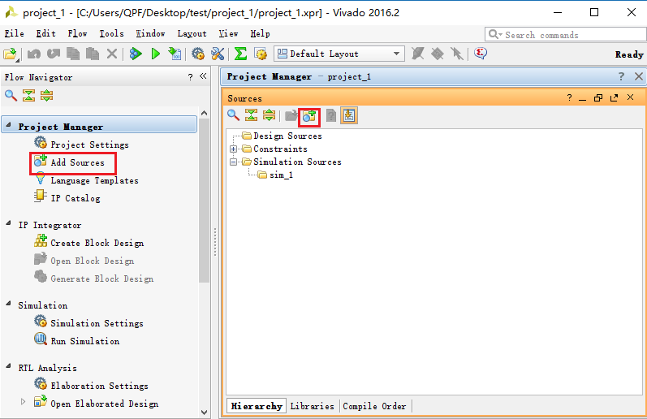
4.2.2 设计文件输入
1.如图4.14所示，点击Flow Navigator下的Project Manager->Add Sources或中间Sources中的对话框打开设计文件导入添加对话框。
图4.14 文件导入

Slide 27
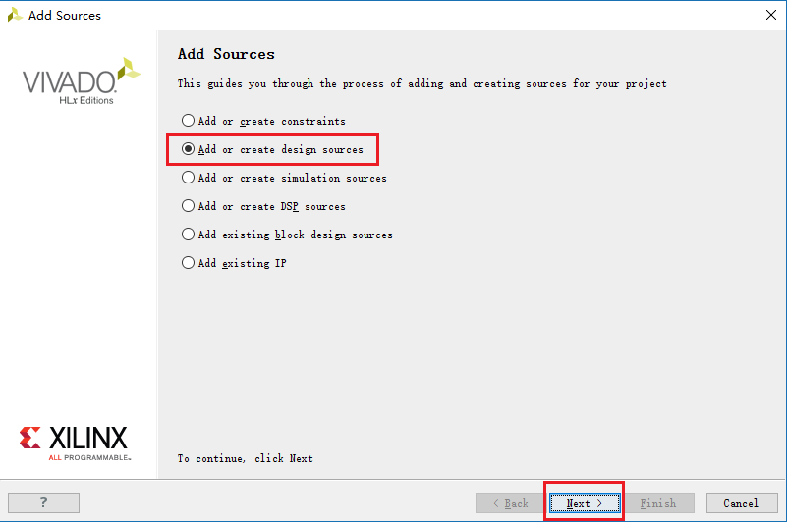
2.在图4.15所示界面中，选择第二项Add or Create Design Sources，用来添加或新建Verilog或VHDL源文件，点击Next。
图4.15 源文件类型选择弹窗

Slide 28
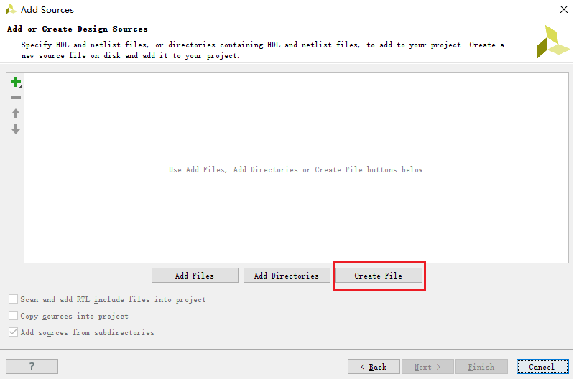
3.如果有现有的.V/.VHD文件，可以通过Add Files一项添加。在这里，我们要新建文件，所以选择Create File一项，如图4.16所示。
图4.16 新建文件窗口

Slide 29
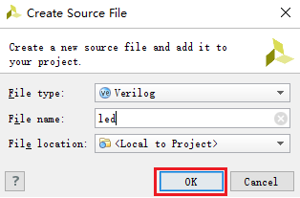
4.在Create Source File中输入File Name，点击OK，如图4.17所示。注意：名称中不可出现中文和空格。
图4.17 文件名录入窗口

Slide 30
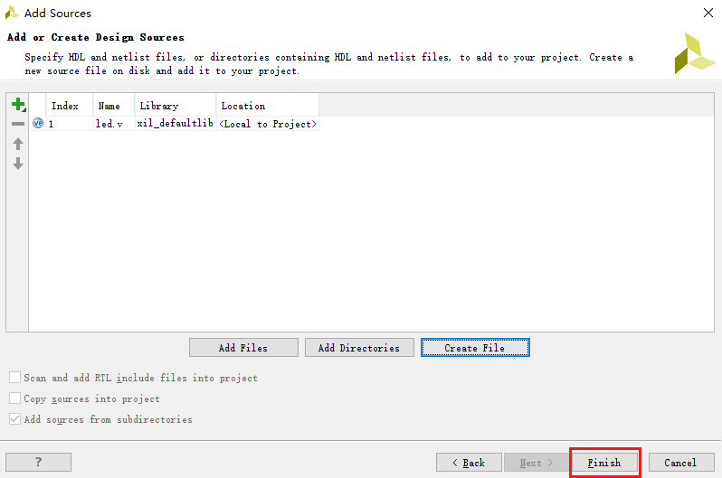
5.在图4.18所示界面中，点击Finish。
图4.18 源文件创建确认窗口

Slide 31
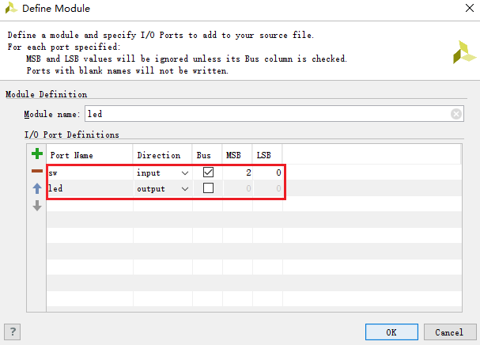
6.在弹出的Define Module界面中I/O Port Definition区域，输入设计模块所需的端口，并设置端口方向，如果端口为总线型，勾选Bus选项，并通过MSB和LSB确定总线宽度，完成后点OK。界面如图4.19所示。注意：led实际宽度与代码中一致，也可在代码中修改。
图4.19 模块定义窗口

Slide 32
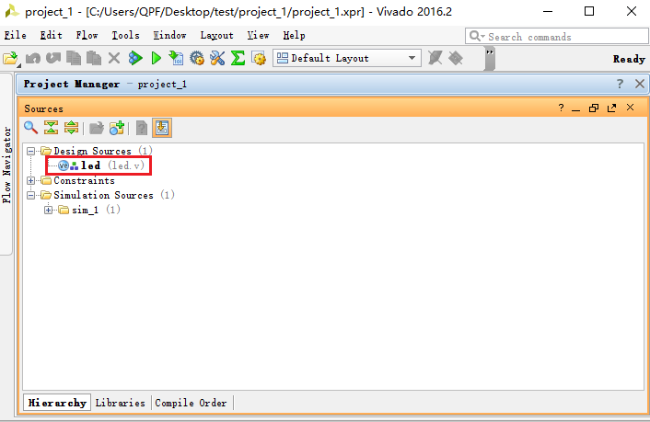
7.如图4.20所示，新建的设计文件（此处为led.v）即存在于Sources中的Design Sources中。双击打开该文件，打开后界面如图4.21所示，输入程序4.1中的设计代码。
图4.20 Design Sources

Slide 33
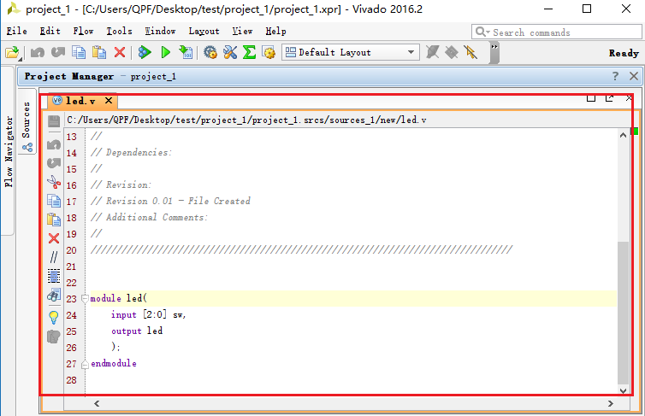
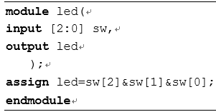
图4.21 设计文件窗口
程序4.1 点亮LED灯实验代码

Slide 34
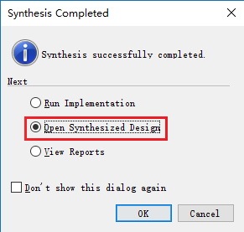
8.添加约束文件，有两种方法可以添加约束文件，一是可利用Vivado中IO planning功能，二是可以直接新建XDC的约束文件，手动输入约束命令。
a.方法一：利用IO planning。
（1）如图4.22所示，点击Flow Navigator中Synthesis中的Run Synthesis，先对工程进行综合。综合完成之后，选择 Open Synthesized Design，打开综合结果。
图4.22 综合完成弹窗

Slide 35
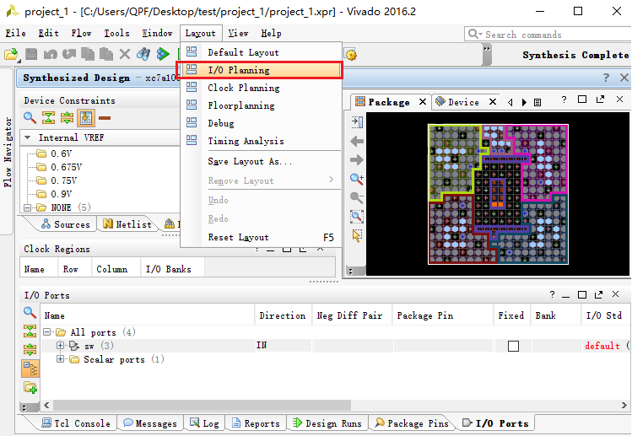
（2）得到如图4.23所示界面，若未显示下图界面在图示位置的 layout 中选择 IO planning项。
图4.23 IO planning项选择

Slide 36
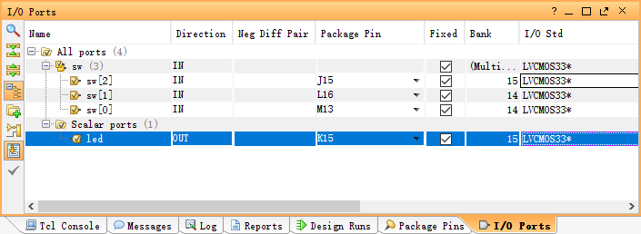
（3）在图4.24所示界面右下方的选项卡中切换到I/O ports一栏，并在对应的信号后，输入对应的FPGA管脚标号（或将信号拖拽到右上方Package图中对应的管脚上），并指定I/O std。具体的FPGA约束管脚和IO电平标准，可参考对应板卡的用户手册或原理图）。
图4.24 I/O ports

Slide 37
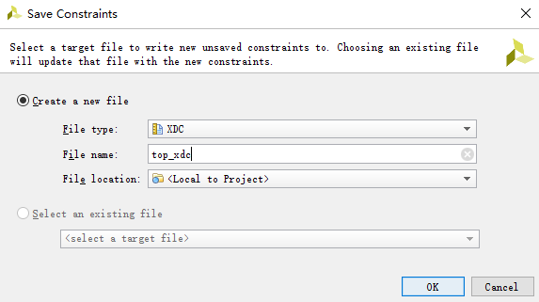
（4）完成之后，点击图4.25所示界面左上方工具栏中的保存按钮，工程提示新建XDC文件或选择工程中已有的XDC文件。在这里，我们要Create a new file，输入File name，点击OK完成约束过程。
图4.25 保存约束窗口

Slide 38
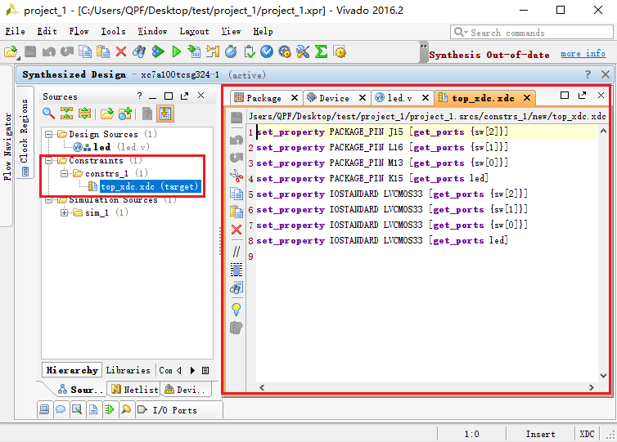
（5）如图4.26所示，在Sources下得Constraints中会看到新建的XDC文件。
图4.26 XDC文件查看窗口

Slide 39
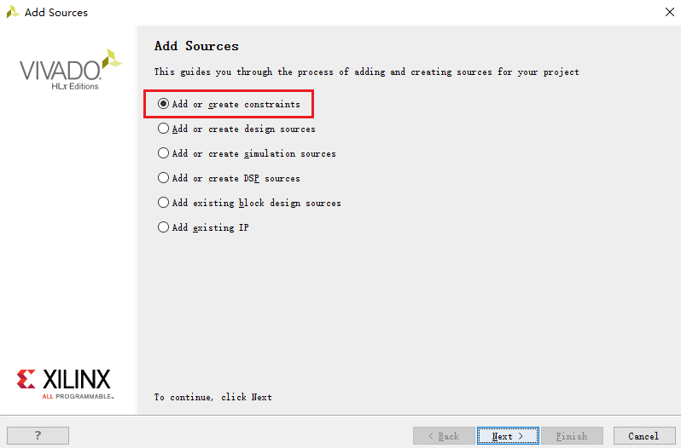
b.方法二：手动输入约束命令
（1）在图4.27所示界面中，点击Add Sources，选择第一项Add or Create Constraints一项，点击Next。
图4.27 创建XDC文件选择窗口

Slide 40
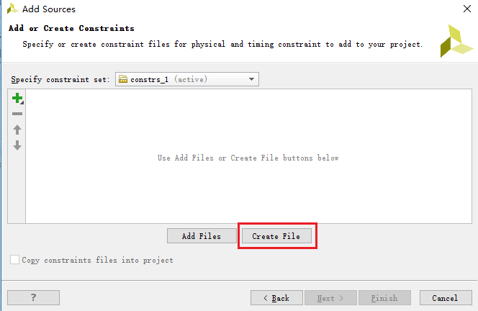
（2）在图4.28所示界面中，点击Create File，新建一个XDC文件，输入XDC文件名，点击OK，点击Finish。
图4.28 XDC文件创建窗口

Slide 41
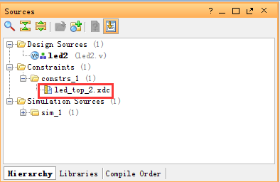
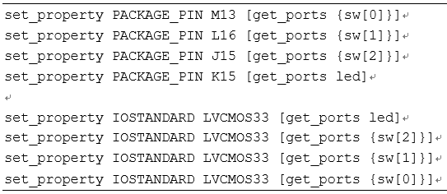
（3）在图4.29所示界面中，双击打开新建好的XDC文件，并按照程序4.2所示规则，输入相应的FPGA管脚约束信息和电平标准。
图4.29 XDC文件
程序4.2 点亮LED灯实验管脚约束信息和电平标准

Slide 42
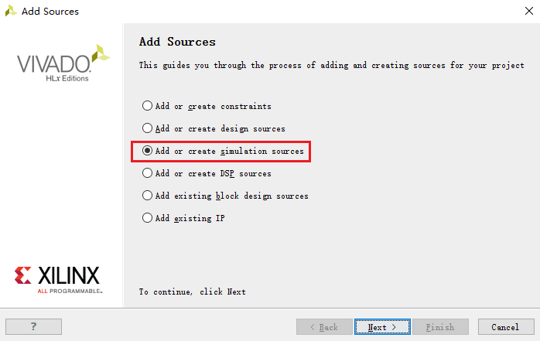
4.2.3 功能仿真
1.创建激励测试文件，在Source中右击选择Add Source。
2. 如图4.30所示，在Add Source界面中选择第三项Add or Create Simulation Source,点击Next。
图4.30 创建激励测试文件选择窗口

Slide 43
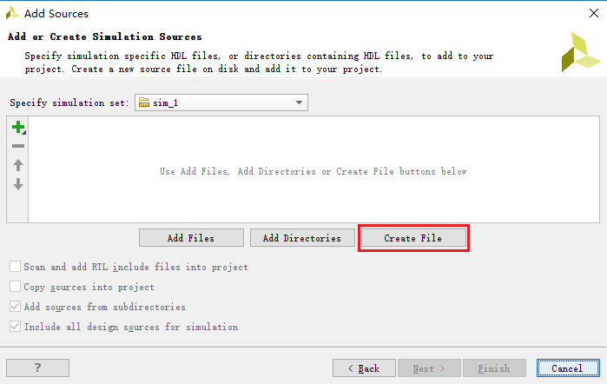
3.如图4.31所示，选择Create File创建一个仿真激励文件。
图4.31 激励测试文件创建窗口

Slide 44
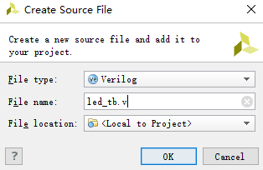
4.如图4.32所示，输入激励文件名称，点击OK。
图4.32 激励测试文件创建确认窗口

Slide 45
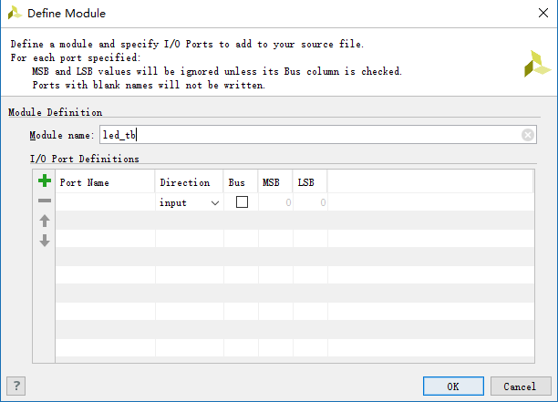
5.如图4.33所示，确认添加完成之后点击Finish，因为是激励文件不需要对外端口，所以直接Port部分直接空着，点击ok。
图4.33 模块定义窗口

Slide 46
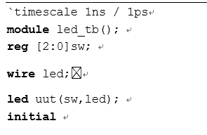
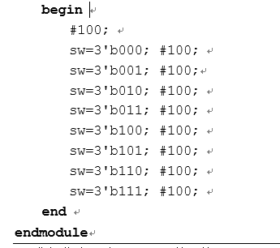
6.在Source下双击打开空白的激励测试文件，完成对将要仿真的module的实例化和激励代码的编写，本实验代码如程序4.3所示。
程序4.3 点亮LED灯TestBench代码

Slide 47
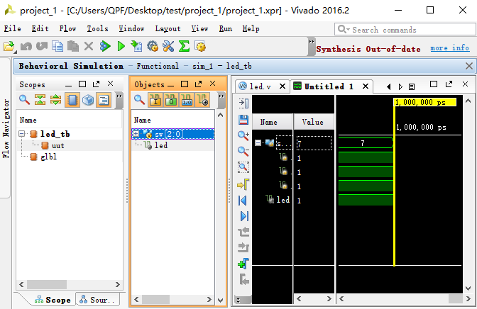
7.进行仿真，在图4.6所示的Vivado流程处理主界面Flow Navigator中点击Simulation下的Run Simulation选项，并选择Run Behavioral Simulation一项，进入仿真界面，仿真界面如图4.34所示。
图4.34 仿真界面

Slide 48
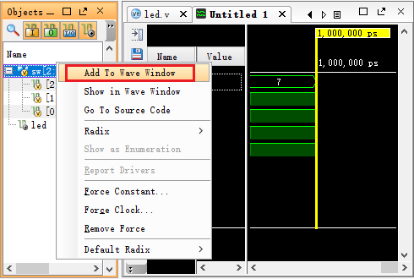
8.在仿真界面可通过图4.34所示界面中Scopes一栏中的目录结构定位到设计者想要查看的module内部寄存器，在Objects栏中对应的信号名称上右击选择Add To Wave Window，将信号加入波形图中，如图4.35所示。
图4.35 添加波形窗口

Slide 49
还可通过图4.36所示选择工具栏中圈出的选项来进行波形的仿真时间控制。圈出的工具条，分别是复位波形（即清空现有波形）、运行仿真、运行特定时长的仿真、仿真时长设置、仿真时长单位、单步运行、暂停等。
图4.36 仿真波形工具条
9.核对最终得到的仿真效果图波形与预设的逻辑功能是否一致，完成仿真。

Slide 50
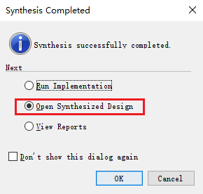
4.2.4 设计综合
1.查看综合结果
在图4.6所示的Vivado流程处理主界面Flow Navigator窗口下找到Synthesis选项并展开。在图4.38所示的展开项中，选择Run Synthesis选项，对项目执行设计综合，在完成综合后得到图4.37所示对话框。如果不需要打开综合后的设计进行查看，选择第一项Run Implementation，直接进入设计实现步骤。如果需要查看综合后的设计，首先选择Open Synthesized Design选项，单击OK。
图4.37 综合完成弹窗

Slide 51
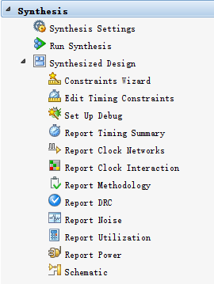
完成上述过程后，可以展开Flow Navigator窗口中的Synthesized Design选项，如图4.38所示。
图4.38 Flow Navigator窗口

Slide 52
Flow Navigator窗口中包含如下功能
（1）Constraints Wizard（约束向导）。
（2）Edit Timing Constraints（编辑时序约束）：该选项用于启动时序约束标签。
（3）Set Up Debug（设置调试）：该选项用于启动设计调试向导，然后根据设计要求添加或删除需要观测的网络节点。
（4）Report Timing Summary（时序总结报告）：该选项用于生成一个默认的时序报告。
（5）Report Clock Networks（时钟网络报告）：该选项用于创建一个时钟网络报告。

Slide 53
（6）Report Clock Interaction（时钟相互作用报告）：该选项用于在时钟域之间，验证路径上的约束收敛。
（7）Report RDC（RDC报告）：该选项用于对整个设计执行设计规则检查。
（8）Report Noise（噪声报告）：该选项针对当前的封装和引脚分配，生成同步开关噪声分析报告。
（9）Report Utilization（利用率报告）：该选项用于创建一个资源利用率报告。
（10）Report Power（报告功耗）：该选项用于生成一个详细的功耗分析报告。
（11）Schematic（原理图）：该选项用于打开原理图界面。
选择Schematic打开综合后的原理图如图4.39所示。

Slide 54
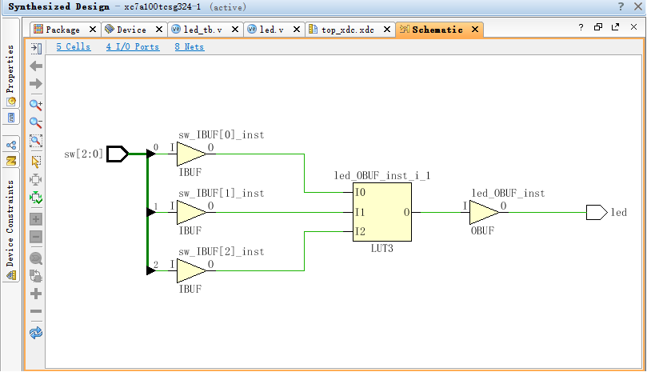
选择Schematic打开综合后的原理图如图4.39所示。经过综合后的设计项目，不仅进行了逻辑优化，而且将RTL级推演的网表文件映射到FPGA器件的原语，生成新的、综合的网表文件。
图4.39 原理图

Slide 55
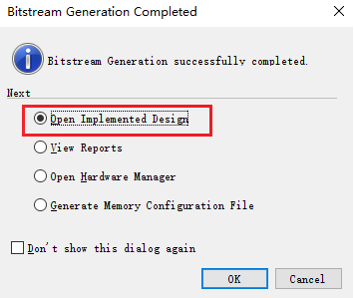
4.2.5 工程实现
1.在图4.6所示的Vivado流程处理主界面Flow Navigator中点击Program and Debug下的Generate Bitstream选项，工程会自动完成综合、实现、Bit文件生成过程，完成之后，弹出图4.40所示界面，点击Open Implemented Design来查看工程实现结果。
图4.40 工程实现完成弹窗

Slide 56
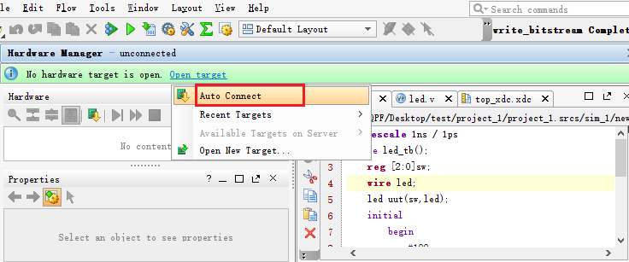
2.点击Flow Navigator中Open Hardware Manager一项，进入硬件编程管理界面。
3.在提示的信息中，选择Open Hardware Manager（或在Flow Navigator中展开Hardware Manager，点击Open Target）。在图4.41所示界面中选择Auto Connect连接到板卡。
图4.41 硬件编程管理界面

Slide 57
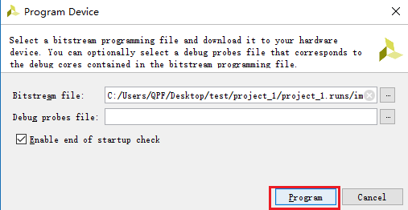
4.如图4.42所示，连接成功后，在目标芯片上右击，选择“Program Device”。在弹出的对话框中“Bitstream File”一栏已经自动加载本工程生成的比特流文件，点击“Program”对FPGA芯片进行编程。
5.下载完成后，在板子上观察实验结果。拨动最右边的三个开关同时向上,右起第二个led灯会亮起(根据你自己的引脚选择),实验成功。
图4.42 芯片编程确认弹窗

Slide 58
4.3 VIVADO时序约束

Slide 59
目录 | CONTENT
1
4.3.1 时钟约束简介
2
4.3.2 添加时钟约束
3
4.3.3 Report Timing Summary
时序分析

Slide 60
在FPGA的设计过程中，常常会因为各个部件之间存在的延迟导致整体功能上的偏差甚至无法实现，而恰当的时序约束能很好的解决这个问题。FPGA的时序约束功能主要如下：
提高设计的工作频率
获得正确的时序分析报告
指定FPGA/CPLD引脚位置与电气标准
Vivado软件相比于ISE的一大转变就是约束文件，ISE软件支持的是UCF（User Constraints File），而Vivado软件转换到了XDC（Xilinx Design Constrains）。UCF和XDC文件除了约束命令的差别外，还存在以下的差别：
XDC是顺序执行约束，每个约束指令都有优先级。越靠后的指令优先级越高，会覆盖之前对相同部件的约束，建议时序约束放在I/O约束之前。
UCF一般约束nets对象，而XDC约束类型为pins，ports和cells对象。
UCF约束默认不对异步时钟间路径进行时序分析，而XDC约束默认所有时钟是相关的，会分析所有路径，可以通过设置时钟组（set_clock_groups）取消时钟间的相关性。

Slide 61
4.3.1 时钟约束简介
在使用VIVADO进行FPGA设计时常涉及到的时钟约束如下：
Clock
Create Clock
Create Generated Clock
Set Clock Latency
Inputs
Set Input Delay
Outputs
Set Output Delay

Slide 62
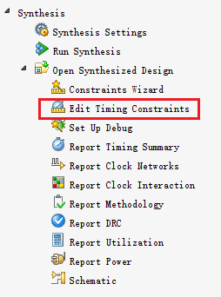
4.3.2 添加时钟约束
1.时钟约束必须最早创建，对7系列FPGA来说，端口进来的主时钟以及GT的输出RXCLK/TXCLK都必须由用户使用create_clock自主创建。如图4.3.1所示，在Flow Navigator中选择Synthesis > Synthesized Design > Edit Timing Constraints。
图4.43 选择时钟约束

Slide 63
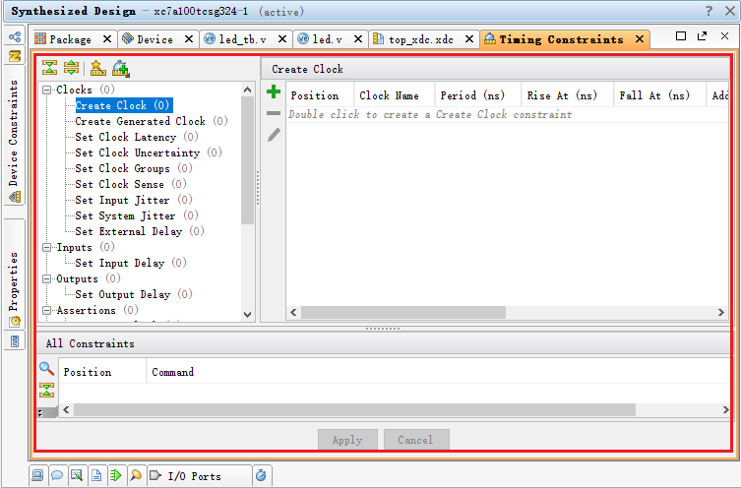
2.打开图4.44所示时序约束界面，开始进行时序约束。
图4.44 时钟约束

Slide 64
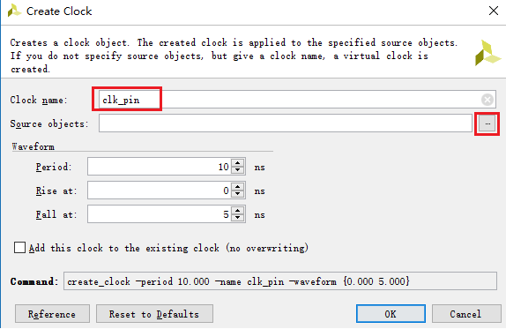
3.双击左边Clock->Create Clock,进入图4.45所示Create Clock界面，在Clock name中输入时钟变量名，此处为clk_pin。在Source objects中选择右边的按钮。
图4.45 时钟变量名设置

Slide 65
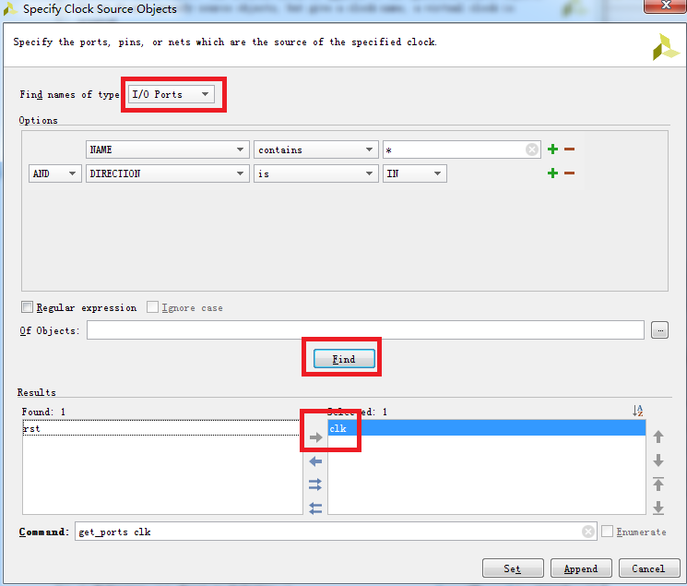
4.在图4.46所示Specify Clock Source Object界面中，Find names of type选项选择I/O Ports后点击Find，并将查找到的clk选中移到选中框中。完成选择后点击Set。此步骤将之前I/O约束中约束过的clk变量选中，为覆盖做好准备。
图4.46 时钟源对象设置

Slide 66
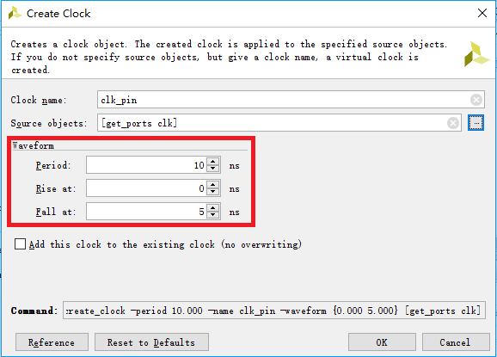
5.在图4.47所示界面中将Period设置成10ns、Rise设置成0ns、fall设置成5ns，并点击ok。事实上，Xilinx的7系列开发板的主频就是100MHZ，即周期为10ns，此步骤在一定程度上相当于对主频的降频。
图4.47创建时钟

Slide 67
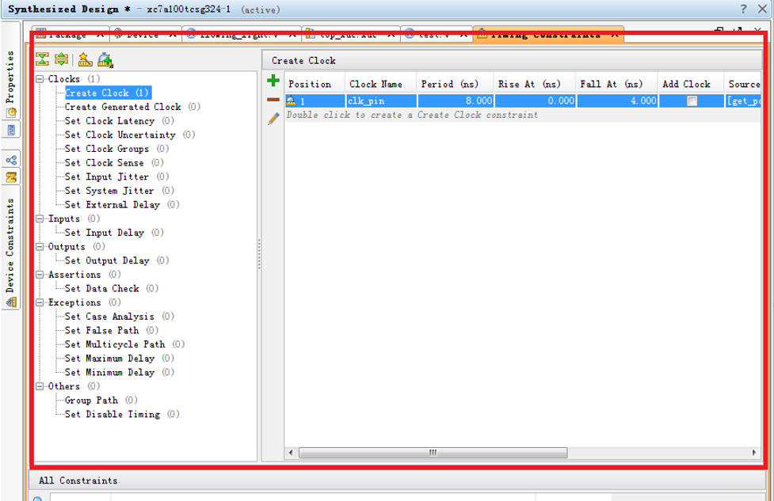
6.如图4.48所示，这时Clock已经创建完成。图4.47中的command已经添加到工程xdc文件中。
图4.48 时钟创建完成

Slide 68

7.在一些简单的FPGA部件设计过程中，完成了上述的create_clock的设置基本上就能使得时序满足要求。如果对FPGA的I/O不加任何约束，Vivado会缺省认为时序要求为无穷大，不仅综合和实现时不会考虑I/O时序，而且在时序分析时也不会报出这些未约束的路径。接下来将设置Input Setup Delay，如图4.49所示，双击左边Input->Set Input Delay。
图4.49 设置Input Setup Delay

Slide 69

8.进入Set Input Delay，按照图4.50配置，Clock选择clk_pin，指明了对Objects进行时序分析所用的时钟，Objects选择rst，这是想要设定input约束的端口名。Delay选择需要的延迟时间，这里忽略之，设置成0。如有必要，Min/Max选择max时描述了用于setup分析的包含有板级走线和外部期间的延时；选择min时描述了用于hold分析的包含有板级走线和外部期间的延时。完成设置后点击OK。
图4.50 Input Setup Delay配置

Slide 70

9.接下来设置Output Delay，其设置与Input Delay相似。如图4.51所示，双击左边Output->Set Output Delay。Clock选择clk_pin、Objects选择所有输出，Delay value设置为0ns，当然，有必要时也能设置max/min delay。
图4.51 Output Delay配置

Slide 71

10.完成以上约束后选择File->Save Constraints将设置的约束保存，之后可以在XDC文件中看到如图4.52的约束结果。
图4.52 约束结果

Slide 72

4.3.3 Report Timing Summary 时序分析
1.完成时序约束之后，利用Vivado提供的时序分析手段进行分析，即使用Report Timing Summary进行分析。如图4.53所示，在Flow Navigator中选择 Synthesized Design->Report Timing Summary。并将Options标签里将Path delay type设置成min_max。
图4.53 时序分析

Slide 73

reprt_timing_summary实际上隐含了report_timing、report_clocks、check_timing以及部分的report_clock_interaction命令，所以最终看到的图4.54所示的报告中也包含了这几部分的内容。
图4.54 时序分析报告

Slide 74

Timing Summary报告把路径按照时钟域分类，如图4.55所示，每个组别下缺省会报告Setup、Hold以及Pulse Width检查最差的各10条路径，还可以看到每条路径的具体延时报告，并支持与Device View、Schematic View等窗口之间的交互。
图4.55 时序分析报告分类

Slide 75

如图4.56所示，每条路径具体的报告会分为Summary、Source Clock Path、Data Path和Destination Clock Path几部分，详细报告每部分的逻辑延时与连线延时。用户首先要关注的就是Summary中的几部分内容，发现问题后再根据具体情况来检查详细的延时数据。其中，Slack显示路径是否有时序违例，Source和Destination显示源驱动时钟和目的驱动时钟及其时钟频率， Requirement显示这条路径的时序要求是多少，Data Path显示数据路径上的延时，Logic Level显示这条路径的逻辑级数，而Clock Path Skew和 Clock Uncertainty则显示时钟路径上的不确定性。
图4.56 详细报告

Slide 76

将光标移动到有下划线的数据上然后单击，能得到相应数据的计算方式，如图4.57。通过Summary我们可以得到知道这一条clk时钟域内的路径的时钟周期，从Slack的值看出是否存在时序违例。而通过Data Path Delay和Logic Levels的值可以看出是否是因为连线延时比例过高或者是逻辑级数较高导致的数据链路延时较大，从而可以从改进布局、降低扇出或者是减少逻辑级数的优化方向。
图4.57 数据计算方式

Slide 77

2.为了使Report Timing Summary的使用更加形象，这里使用了一个完整CPU的例子进行描述。首先通过之前介绍的方法将CPU工程在Vivado中建立起一个完整的工程，再进行简单的时序约束，为了尽可能提高CPU的性能，在建立主时钟源时使用了一个理论上比较合适的频率，此时周期是24.025ns。同时由于开发板有一定的延迟，在设置输入延迟的时候设置1ns的延迟，见图4.58。
图4.58 输入延迟设置

Slide 78


接下来用上文中提到的方法打开相应的界面，此时初次调试界面如图4.59。
图4.59 初次调试界面
由图4.59可以看到，设计上存在这一些违例，导致出现红色的警示数字，为此，我们可以点击图4.60左侧栏中的红色条目，展开至具体时钟线路。
图4.60 具体时钟线路

Slide 79

此时再双击右侧具体条目，可以看到如图4.61所示界面。
图4.61 详细信息

Slide 80

从图4.61中左侧栏中高亮条目我们可以看出是array_reg_reg[28][0]_C这个变量出现了违例现象，并且可以从上图右侧中红色方框中看出变量的具体路径。此时我们找到相应代码，如图4.62所示。
图4.62 违例对应代码

Slide 81

此时我们发现48行的代码使用了非阻塞赋值，这会导致某时钟线路的setup time不足导致错误，故将其改为阻塞赋值。再重新综合工程进行时序分析，此时从图4.63中可以发现时序基本正常。
图4.63 时序分析结果

Slide 82
4.4 IP核封装及模块化设计

Slide 83
目录 | CONTENT
1
4.4.1 创建工程
2
4.4.2 输入设计
3
4.4.3 IP封装
4
4.4.4 添加用户自定义IP
5
4.4.5 模块化设计

Slide 84
本节将以流水灯实验，将已完成的RTL设计封装成可以调用的模块（IP核），并通过Block Design的方式进行模块化设计，实验流程如图4.64所示。
图4.64 IP核封装流程图

Slide 85
4.4.1 创建工程
1.如图4.65所示，打开Vivado2016.2,选择“Create New Project”,创建一个新的工程。
图4.65 Vivado2016.2开始界面

Slide 86
2.进入图4.66所示新建工程向导。
图4.66 新建工程向导

Slide 87

3.如图4.67所示，点击“Next”,输入工程名并指定工程所在的目录，确认勾选“Create project subdirectory”。注意工程名及工程所在的路径中只能包括数字、字母及下划线，不允许出现空格、汉字以及特殊字符等。
图4.67 设置工程名及工程目录

Slide 88

4.如图4.68所示，点击“Next”,指定创建的工程类型，选择“RTL Project”。
图4.68 工程类型选择窗口

Slide 89

5.连续点击“Next”。
6.进入图4.69所示的器件选择界面，通过下拉按钮选择器件的系列、封装形式，速度等级和温度等级，在符合条件的器件中选中板卡对应的芯片。
图4.69 器件选择界面

Slide 90

7.点击“Next”，进入图4.70所示Summary界面查看所创建工程的相关信息。
图4.70 工程信息确认

Slide 91

8.点击图4.70中“Finish”，打开创建的工程，如图4.71所示。
图4.71 初始工程窗口

Slide 92

4.4.2 输入设计
1.如图4.72所示，在左侧“Flow Navigator”栏中的“Project Manager”下点击“Add Sources”,在弹出的窗口中选择“Add or create design sources”，点击“Next”。
图4.72 创建源文件

Slide 93

2.如图4.73所示，选择“Create File”,输入文件名“clk_div”，点击“OK”,然后点击“Finish”。
图4.73 文件名录入弹窗

Slide 94

3.在图4.74所示界面中，点击“OK”。
图4.74 模块定义弹窗

Slide 95

4.在图4.75所示的对话框中选择“Yes”。
图4.75 模块定义确认弹窗

Slide 96

5.在图4.76所示“Sources”窗口中的“Design Sources”下双击创建的源文件“clk_div.v”。
图4.76 源文件

Slide 97

6.在图4.77中右侧的文档编辑窗口，用verilog语言完成时钟分频模块clk_div.v的设计并保存，代码如程序4.4所示。
程序4.4 时钟分频模块代码

Slide 98

图4.77 文档编辑窗口

Slide 99

7.在图4.78所示的“Flow Navigator”栏中的“Synthesis”下点击“Run Synthesis”。右上角的进度条“Running synth_design”指示正在对工程进行综合。
图4.78 工程综合进度

Slide 100

8.如图4.79所示，在综合完成后弹出的对话框中点击“Cancel”。
图4.79 综合完成弹窗

Slide 101

9.如图4.80所示，在“Project Summary”中查看综合后的信息，在“Synthesis”一栏中显示综合完成“Complete”,并且没有错误或警告“No errors or warnings”。如果“Project Summary”页被关掉，可在工具栏中点击绿色的∑符号打开。
图4.80 Project Summary页

Slide 102

4.4.3 IP封装
1.如图4.81所示，在左侧“Flow Navigator”栏中“Project Manager”下点击“Project Settings”,在弹出窗口的左侧一列选择“IP”。在“Packager”标签页进行如下设置，设置完成后点击“Apply”, 再点击“OK”。
图4.81 IP封装设置

Slide 103

2.点击图4.82所示菜单栏中的“Tools” -> “Create and Package IP”。
图4.82 Create and Package IP选项

Slide 104

3.如图4.83所示，点击“Next”。
图4.83 创建IP核确认

Slide 105

4.如图4.84所示，选择“Packaging Options”下的“Package your current project”,点击“Next”。
图4.84 创建IP核选项

Slide 106

5.如图4.85所示，记住此处“IP Location”指向的位置，也可通过点击右侧带省略号的按钮来给IP指定新的位置。点击“Next”。
图4.85 IP核位置指定

Slide 107

6.如图4.86所示，点击“Finish”。
图4.86 IP核创建完成

Slide 108

7.在图4.87所示的“Package IP”标签页下，点击“Identification”可查看并修改IP的相关信息。
图4.87 Package IP标签页

Slide 109

8.如图4.88所示，点击“Compatibility”,然后点击右侧的加号，选择第一项“Add Family Explicitly…”。
图4.88 Add Family Explicitly选项

Slide 110

9.如图4.89所示，在弹出的“Add Family”窗口选中除了“artix7 (Artix-7)”之外的所有器件系列，在下面的“Life-cycle”中选择“Production”。点击“OK”。
图4.89 Add Family窗口

Slide 111

10.如图4.90所示点击“Customization GUI”,在右侧可以预览IP的信号接口，同时可以在“ComponentName”处修改IP的名称。
图4.90 Customization GUI选项

Slide 112

11.如图4.91所示，点击“Review and Package”可查看IP的最终信息，此处要留意IP的根目录“Root directory”,确认无误后点击“Package IP”。
图4.91 查看IP信息查看窗口

Slide 113

12.IP封装完成后，在图4.92所示的弹出对话框中点击 “OK”。
图4.92 IP封装完成弹窗

Slide 114

13.如图4.93所示，在菜单栏点击“File”-> “Close Project”,在弹出的确认窗口中点击“OK”,关闭当前工程。
图4.93 关闭当前工程选项

Slide 115

14.如图4.94所示，打开资源管理器，进入IP封装时指定的目录，可以看到用户封装自定义IP后生成的相关文件。
图4.94 IP封装目录

Slide 116

4.4.4 添加用户自定义IP
1.按照文档开头的步骤，新建工程“flow_led_bd”，结果如图4.95所示。
图4.95 新建工程窗口

Slide 117

2.如图4.96所示，将4.4.3节中第14步打开的IP封装目录中的压缩包“xilinx.com_user_clk_div_1.0.zip” 拷贝到当前工程目录，并解压到xilinx.com_user_clk_div_1.0。
图4.96 当前工程目录

Slide 118

3.如图4.97所示，在左侧“Flow Navigator”栏中的“Project Manager” 下点击 “Project Settings”, 在弹出窗口的左侧一列点击选中“IP”。进入 “Repository Manager” 标签页，点击加号。
图4.97 Repository Manager标签页

Slide 119

4.进入当前工程目录，选中解压出来的文件夹xilinx.com_user_clk_div_1.0, 点击 “Select”，见图4.98。
图4.98 IP文件选择窗口

Slide 120

5.如图4.99所示，在弹出的窗口中点击“OK” 确认，再点击“Apply”和“OK”。
图4.99 IP添加确认

Slide 121

6.如图4.100所示，在左侧 “Flow Navigator” 栏中的“Project Manage” 下点击 “IP Catalog”, 在右侧“IP Catalog” 标签页中，点击“User Repository” 左侧的加号，再点击 “User IP” 左侧的加号，可以看到用户自定义IP: clk_div_v1_0已经被加添加到IP库中。
图4.100 IP Catalog页

Slide 122

4.4.5 模块化设计
1.如图4.101所示，在左侧 “Flow Navigator” 栏中的“IP Integrator” 下点击 “Create Block Design”, 在弹出的窗口中“Design name” 一栏输入设计名称“flow_led_bd”，点击 “OK”。
图4.101 Block Design创建窗口

Slide 123

2.进入图4.102所示的“Block Design” 界面。
图4.102 Block Design界面

Slide 124

3.如图4.103所示，在 “Diagram” 图形界面左侧工具栏中点击“Add IP”,在弹出窗口中的搜索栏中输入 “clk_div”, 在列表中选择用户自定义的IP: clk_div_v1_0。
图4.103 Add IP选项

Slide 125

4.如图4.104所示，双击“clk_div_v1_0”, 将其添加到图形化界面。
图4.104 Diagram图形化界面

Slide 126

5.如图4.105所示，选中上一步添加的时钟分频模块，在图形化界面左侧的“Block Properties” 窗口中修改模块名为“clk_div”。
图4.105 Block Properties窗口

Slide 127

6.在图4.106所示的图形化界面左侧的工具栏中点击“Add IP”, 在搜索栏中输入“counter”, 双击“Binary Counter” 将其添加到图形化界面。
图4.106 Binary Counter选项

Slide 128

7.如图4.107所示，将新添加的计数器模块重命名为“counter”, 并通过鼠标左键选中该模块将其移动到界面上合适的位置。
图4.107 模块位置移动

Slide 129

8.如图4.108所示，双击“counter” 模块，在弹出的窗口中对IP 进行设置。在“Basic” 标签页，确认“Output Width” 设置为16，点击“OK”。
图4.108 Basic标签页

Slide 130

9.如图4.109所示，将鼠标指针悬停在“clk_div” 模块的“clk_sys” 接口上，待其变成铅笔形状后，按下鼠标左键并拖拽到“counter” 模块的“CLK” 接口处，放开鼠标左键后可看到不同模块的两个接口信号被连接起来。
图4.109 不同模块接口信号连接

Slide 131

10.如图4.110所示，将鼠标指针悬停在 “counter” 模块的 “Q[15:0]” 接口上，待其变成铅笔形状时单击左键，可以看到“Q[15:0]” 接口处变成棕色表明被选中，单击右键选择“Make External”。
图4.110 Make External选项

Slide 132

11.如图4.111所示，通过单击左键选择输出端口“Q[15:0]”, 在左侧的“External Port Properties” 窗口中将端口名重命名为 “led”, 敲键盘上的“Enter” 键确认修改。
图4.111 External Port Properties窗口

Slide 133

12.同样，在“clk_div” 模块的 “clk” 接口上单击右键选择“Make External”。
13.单击图4.112所示的图形化界面左侧的工具栏中的 “Regenerate Layout”, 对图形化界面中的模块及连线等重新进行布局。完成后单击Vivado工具左上角的保存按钮。
图4.112 Regenerate Layout选项

Slide 134

14.如图4.113所示，在“Sources” 窗口的“Hierarchy” 标签页中，在 “Design Sources” 下的“flow_led_bd.bd” 上右击，选择“Generate Output Products”。
图4.113 Generate Output Products选项

Slide 135

15.如图4.114所示，在“Synthesis Options” 中选择“Out for context per IP”, 然后点击“Generate”。运行时，可以点击 “Background” 将该过程转入后台运行。完成后点击“OK”
图4.114 Out for context per IP选项

Slide 136

16.如图4.115所示，在“Sources” 窗口中的“flow_led_bd.bd” 上右击，选择“Create HDL Wrapper”。
图4.115 Create HDL Wrapper选项

Slide 137

17.选择图4.116中弹出窗口第二项“Let Vivado manage wrapper and auto-update”。
图4.116 Let Vivado manage wrapper and auto-update选项

Slide 138

18.如图4.117所示，在“Flow Navigator” 栏中的“Synthesis” 下点击“Run Synthesis”。右上角的进度条“Running synth_design” 指示正在对工程进行综合。综合完成之后在弹出的对话框中选择“Open Synthesized Design”, 并点击“OK”, 打开综合后的工程。
图4.117 综合完成弹窗

Slide 139

19.如图4.118所示，在“I/O Ports” 窗口中对输入输出信号添加管脚约束。首先在“Site” 一栏输入各个信号在FPGA芯片上引脚的位置，各信号的具体位置可查看板卡的原理图。然后在“I/O Std” 一栏通过下拉按钮选择 “LVCOMS33”, 将所有信号的电平标准设置3.3V。
图4.118 I/O Ports窗口

Slide 140

20.如图4.119所示，管脚分配完成后点击左上角的保存按钮，在弹出的窗口中点击 “OK”。然后在弹出的对话框中“File Name” 一栏输入约束文件的名称 “flow_led”, 点击“OK”。
图4.119 保存约束

Slide 141

21.如图4.120所示，在右上角浅蓝色区域点击叉号，点击 “OK” 确认关闭“Synthesized Design”。在“Flow Navigator” 一栏中的 “Program and Debug” 下点击“Generate Bitstream”, 此时会提示工程综合过程已经过期，点击“Yes”, 工具会自动执行综合及实现过程。
图4.120 Generate Bitstream选项

Slide 142

22.生成比特流文件完成后，选择“Open Hardware Manager” 并点击“OK”。用Micro USB线连接电脑与板卡上的JTAG端口，并打开电源开关。在 “Hardware Manager” 界面点击“Open target”, 选择 “Auto Connect”。连接成功后，在目标芯片上右击，选择“Program Device”。在弹出的对话框中“Bitstream File” 一栏已经自动加载本工程生成的比特流文件，点击图4.121所示的“Program”对FPGA芯片进行编程。
图4.121 FPGA芯片编程

Slide 143

23.如图4.122所示，下载完成后，在板子上观察实验结果。
图4.122 开发板下载实验结果

Slide 144
4.5 Vivado逻辑分析仪ILA的使用

Slide 145
目录 | CONTENT
1
4.5.1 创建工程
2
4.5.2 添加源文件和约束文件
3
4.5.3 综合
4
4.5.4 Mark Debug
5
4.5.5 Set up Debug
6
4.5.6 生成Bit文件
7
4.5.7 下载
8
4.5.8 Hardware Debug

Slide 146
本节继续通过流水灯实验，介绍如何利用Vivado内部功能强大的逻辑分析仪ILA来协助进行FPGA开发，实验流程如图4.123所示。
图4.123 逻辑分析仪使用流程图

Slide 147

4.5.1 创建工程
1.如图4.124所示，创建一个新的工程“hw_debug”。
图4.124 新建工程

Slide 148

4.5.2 添加源文件和约束文件
1.本次实验如图4.125所示创建三个.v文件，分别是顶层模块“flow_led_top.v”和被调用的两个子模块“clk_div.v”和“flow_led.v”。
程序4.5 flow_led_top.v代码

Slide 149


程序4.5 flow_led_top.v代码
程序4.6 clk_div.v代码

Slide 150

程序4.7 flow_led.v代码

Slide 151

2.如图4.126所示，添加如程序4.8所示约束文件“flow_led.xdc”。
图4.126 约束文件

Slide 152


程序4.8 flow_led.xdc约束文件

Slide 153

4.5.3 综合
1．如图4.127所示，在“Flow Navigator”栏中的“Synthesis”下点击“Run Synthesis”。右上角的进度条“Running synth_design”指示正在对工程进行综合。综合完成之后在弹出的对话框中点击“Cancel”取消。在“Flow Navigator”一栏中，找到“Synthesis”->“Open Synthesised Design”->“Schematic”,点击“Schematic”，结果见图4.128。
图4.127 Synthesis选项

Slide 154

图4.128 综合结果

Slide 155

4.5.4 Mark Debug
1.我们先Mark流水灯模块的输入线。如图4.129所示，在“Schematic”标签页中，点击左侧工具栏中的放大镜图标，将电路图放大到合适大小。找到“clk_div”模块和“flow_led”模块之间的连线“clk_pulse”,选中后右击，选择“Mark Debug”。
图4.129 Mark Debug标签

Slide 156

2.然后我们再Mark流水灯模块的输出线。图4.130所示，找到与“flow_led”模块的输出端口相连的信号线“led_OBUF”,选中后右击，选择“Mark Debug”。在这个实验中我们之所以Mark这两个信号线，是因为我们的我们要关注核心部件流水灯模块在指定的输入信号下会不会有理想的结果。
图4.130 流水灯模块

Slide 157

4.5.5 Set up Debug
1.如图4.131所示，在“Debug”窗口中（可通过在菜单栏中点击“Layout”->“Debug”打开），单击选中“Unassigned Debug Nets”,然后右击选择“Set Up Debug”。
图4.131 Set Up Debug选项

Slide 158

2.如图4.132所示，在“Set Up Debug”向导中连续点击“Next”,最后点击“Finish”。
图4.132 Set Up Debug向导

Slide 159

3.如图4.133所示，在菜单栏中点击“File”->“Save Constraints”。在弹出的对话框中点击“OK”。然后在“Source”窗口中打开“flow_led.xdc”,在文档的底部可以看到“Mark Debug”及“Set Up Debug”的相关信息被添加上去了。
图4.133 XDC文件

Slide 160
4.5.6 生成Bit文件
1.在“Flow Navigator”一栏中的“Program and Debug”下点击“Generate Bitstream”,此时会提示工程没有实现，点击“Yes”,会自动执行实现过程。

Slide 161

4.5.7 下载
1.用Micro USB线连接电脑与板卡上的JTAG端口，打开电源开关。
2.生成比特流文件完成后，打开“Hardware Manager”。在“Hardware Manager”界面点击“Open target”,选择“Auto Connect”。连接成功后，在目标芯片上右击，选择“Program Device”。在弹出的对话框中“Bitstream File”一栏已经自动加载本工程生成的比特流文件，点击“Program”对FPGA芯片进行编程，见图4.134。
图4.134 FPGA芯片编程

Slide 162

3.如图4.135所示，下载完成后在板卡上可观察到四位led灯为一组从右向左循环点亮。
图4.135 下载完成后的板卡

Slide 163

4.下载完成后“Hardware Manager” 界面如图4.136所示。
图4.136 Hardware Manager界面

Slide 164

4.5.8 Hardware Debug
1.如图4.137所示，选中目标芯片，点击上方的“Run Trigger Immediate”,在波形窗口中可看到触发信号。
图4.137 Run Trigger Immediate选项

Slide 165

2.在图4.138所示的“Trigger Setup”窗口中点击加号，点击加号后出现的信号双击即可加入窗口，这些为将要进行调试的信号。选中图4.5.17中的“clk_pulse”，双击添加到窗口中。
图4.138 Trigger Setup窗口

Slide 166

图4.139 clk_pulse选项

Slide 167

3.设置要调试的信号的值。我们需要查看在clk_pulse信号给了一个输入时，led_OBUF的响应情况。那么我们在调试时可以设定值。如图4.140所示，在“Trigger Setup”窗口中将“led_OBUF”的“Compare Value”设为“[H] 00F0”,将“clk_pulse”的“Compare Value”设为1。意思就是先给led_OBUF一个初始值00F0，给定clk_pulse的触发值为1。那么我们就要看当clk_pulse触发时的波形变化。
图4.140调试信号值设置

Slide 168

4.在图4.141所示的波形窗口中添加要观察信号的波形。
图4.141 波形窗口

Slide 169

如图4.142所示，通过在“Waveform”窗口点击加号，在“Add Probes”列表中双击要添加的信号添加到波形窗口中。
图4.142 添加信号波形

Slide 170

5．在图4.143所示的“hw_ila_1”的“Settings”窗口中，“Trigger position in window”一栏可以设置触发的位置，那么我们填个200看看结果触发时间的设置。
图4.143 Settings窗口

Slide 171

6.观察结果。在“Hardware”窗口选中“hw_ila_1”,然后点击上方的“Run Trigger”按钮。如图4.144所示，在“Status”窗口可观察到状态由“Idle”跳转到“Waiting for Trigger”。当状态跳转到“Full”后回到“Idle”状态，此时将波形图中红色竖线标注出了触发的时刻。
图4.144 Status窗口

Slide 172

右击波形，点击放大选项，我们可以发现在200时，pulse跳1时，led_OBUF也跟预期的一样由00f0变为0f00。如果结果与预期不符的话，我们要去检查自己写的模块，看检查相应时序是否正确。下面以一个写信号为高电平有效的32*8的存储器为例说明，代码如程序4.9所示。
程序4.9 存储器模块举例

Slide 173

我们写一个写信号触发模块(功能:在给定的输入信号变换一次时输出一个脉冲信号):
程序4.10 写信号触发模块

Slide 174

我们根据上面的逻辑分析仪使用教学，将与存储器模块相关的DM_W,addr,wdata,rdata都作为debug的观测对象，约束文件中我将地址输入、数据输入约束到开关上，将读数据约束到led灯上。如图4.145所示，将triggersetup中触发条件设置为写信号为1时然后拨动触发开关（此时我将写信号触发信号约束到板上一个开关上，拨一次触发一次）观察波形。
图4.145 led灯数据约束

Slide 175

我们得到如图4.146所示波形:
图4.146 波形图
这说明存储器并没有单元写入了数据，时序有错误。我们检查自己写的模块，将下降沿改为上升沿试试。

Slide 176

那么接下来我们将模块改为上升沿触发，代码如程序4.11所示:
程序4.11 上升沿触发

Slide 177

同样按上面步骤操作，得到如图4.147波形：
图4.147 波形图
我们发现存储器按照预期地在写信号来时写入了数据，说明改动正确。以后我们检查自己写的模块时可以按照以上例子的方法操作。

Slide 178

谢谢聆听
Thank You

